Slide 1



Новый/действующий получатель финансовой поддержки
Лого компании
Название компании
можно в две строки
Фото объекта/рендер будущего спортивного комплекса
Заливается вся фигура
Уникальность проекта
Кратко отражается в чем уникальность проекта, какие эффекты для города от меры поддержки, с акцентами на социальных, экономических и инфраструктурных улучшениях для жителей и территории в целом
Москва | 2025

Slide 2

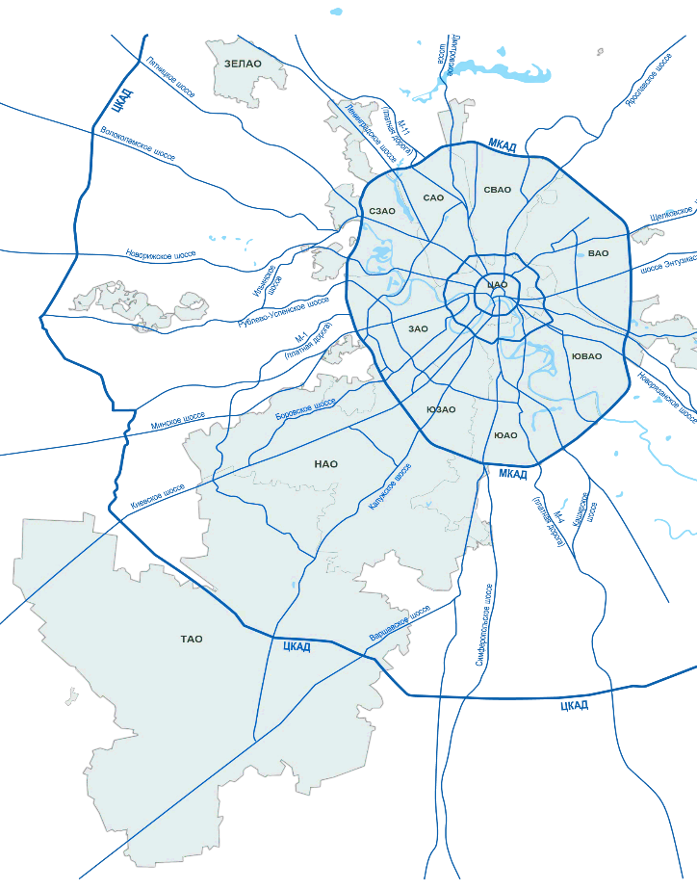



Название компании
можно в две строки
О компании
О проекте
Инфраструктура проекта
Площади объектов в Москве
(действующие/планируемые)
Бенефициар
Имя Отчество Фамилия
Действующие
Краткое описание деятельности компании. Чем занимается,
особенная/отличительная черта деятельности организации
Краткое описание деятельности компании. Чем занимается,
особенная/отличительная черта деятельности организации
Указывается адрес/а действующих объекта/ов
Указывается адрес/а действующих объекта/ов
Финансово хозяйственные показатели (за истекший год)
Планируемые
Указывается адрес/а планируемых объекта/ов
ХХХ чел
ХХХ млн ₽
ХХХ млн ₽
Среднесписочная
численность
Выручка
Уплаченные налоги
в бюджет Москвы
Указывается адрес/а планируемых объекта/ов
Сроки получения проектной документации
Планируемые
Заполняется в случае капитального строительства
ГПЗУ
срок действия от дд.мм.гггг до дд.мм.гггг
ХХ тыс. м²
ХХ Га
Наименование
ДАЗУ
срок действия от дд.мм.гггг до дд.мм.гггг
Общая площадь объекта
Общая площадь ЗУ
ВРИ ЗУ
РНС
срок действия от дд.мм.гггг до дд.мм.гггг
Примеры действующих проектов (при наличии)
РВЭ
срок действия от дд.мм.гггг до дд.мм.гггг
Информация согласно договору
о размещении некапитального объекта
Заполняется в случае некапитального строительства
Реквизиты договора
№ 111 от дд.мм.гггг
Фото в PNG
Фото в PNG
Фото в PNG
Срок реализации
до гггг
Адрес земельного участка
Указывается полный адрес ЗУ
Название
можно в две строки
Название
можно в две строки
Название
можно в две строки

Slide 3


Цели проекта
О компании
О проекте
Инфраструктура проекта
Развернутая информация о цели проекта. Развернутая информация о цели проекта. Развернутая информация о цели проекта. Развернутая информация
о цели проекта. Развернутая информация о цели проекта. Развернутая информация о цели проекта. Развернутая информация о цели проекта
Эффекты для города Москвы после реализации проекта (через 2 года после завершения поддержки)
Текстовое описание эффекта для города от меры поддержки, с акцентами на социальных, экономических и инфраструктурных улучшениях для жителей и территории в целом
Показатели
ХХХ млн ₽
ХХХ млн ₽
ХХХ млн ₽
ХХХ чел.
ХХХ млн ₽
Общий объем инвестиций в проект
Собственные средства
Кредитные средства
Создание рабочих мест
Объем уплаченных налогов
в бюджет г. Москвы
ХХХ млн ₽
ХХХ млн ₽
ХХХ чел.
ХХХ часов
Запрашиваемый на поддержку КД
Действующие КД на поддержке Фонда
(при наличии)
Потенциальная
посещаемость объекта
предоставлено городу
для проведения тренировочных мероприятий и соревнований (если применимо)
Параметры поддержки
Х лет
Планируемая выборка кредитных средств
Срок КД
Осуществление выборки средств по КД, в млн ₽
Х лет
Запрашиваемый срок поддержки
Название банка
Банк-кредитор
КС ЦБ РФ + 0%
Процентная ставка по КД
Х млн ₽
Лимит поддержки

Slide 4
О компании
О проекте
Инфраструктура проекта
Данный слайд заполняется произвольно в зависимости от проекта
Фото объекта
в PNG
Фото объекта
в PNG
Фото объекта
в PNG
Футбольное поле (1 ед.)
Теннисный корт (1 ед.)
Ледовая арена 56х26 (1 ед.)
Фото объекта
в PNG
Фото объекта
в PNG
Фото объекта
в PNG
Бассейн (1 ед.)
Падел-теннис (1 ед.)
Раздевалки (8 ед.)

